Slide 1

掌上综测汇报
汇报人：谭芮 戴飞扬 罗思雨

Slide 2
目录
01
02
选题动机
软件功能
03
04
技术路线
创新点和特色

Slide 3
01
选题动机

Slide 4



选题动机
选题背景
由于学校每年综合测评的计算量很大，且整个过程十分繁琐，浪费时间和人力，更甚者还会出现一些问题，如统计失误，人为计算失误。另外作为奖学金评定的依据，学生综合测评分，是否能够及时准确公平的算出来，意义重大。
选题意义
该综测管理系统实现了武汉大学学生和辅导员对综测的相关管理以及填报审批功能，解决了以往综测填报事务的反复填报、多次审核、数据繁杂的弊端，使得综测填报与管理对学生和辅导员更加清晰简便。
该系统针对武汉大学计算机学院培养方案设计，具有一定的针对性、实用性、高效性、稳定性。

Slide 5




选题动机
计算量大
过程繁琐
统计失误
保证及时性
该综测管理系统实现了武汉大学学生和辅导员对综测的相关管理以及填报审批功能，解决了以往综测填报事务的反复填报、多次审核、数据繁杂的弊端，使得综测填报与管理对学生和辅导员更加清晰简便。

Slide 6
02
软件功能

Slide 7
软件功能
学生填写综测表
查看学生综测评分总榜
学生填写综测表的F1项
辅导员可查看本年级一个专业的学生的综测评分总榜
加分项的申请与审核
查看学生成绩总榜
学生上传证明材料，向相应辅导员提交加分申请；辅导员对相应加分项进行审核
辅导员可查看本年级一个专业的学生成绩总榜
学生选择选修课成绩导入综测表
消息提醒
当学生或辅导员对加分项的状态有所修改时，相应用户会收到消息通知
由于选修课成绩是部分导入综测表，因此需要学生自行选择导入

Slide 8
03
技术路线

Slide 9

技术路线
需求定义
合作分工
包括用例图和功能设计图以及具体功能的定义与描述。
将项目根据功能进行划分。
框架搭构
部署实施
使用WebAPI和VUE框架进行前后端搭建。
代码具体实现。

Slide 10
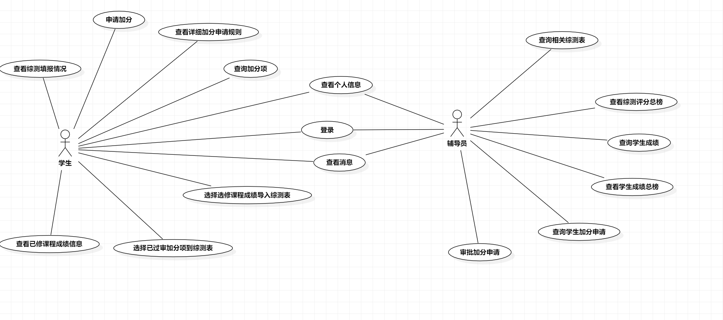
技术路线-需求定义-用例图

Slide 11
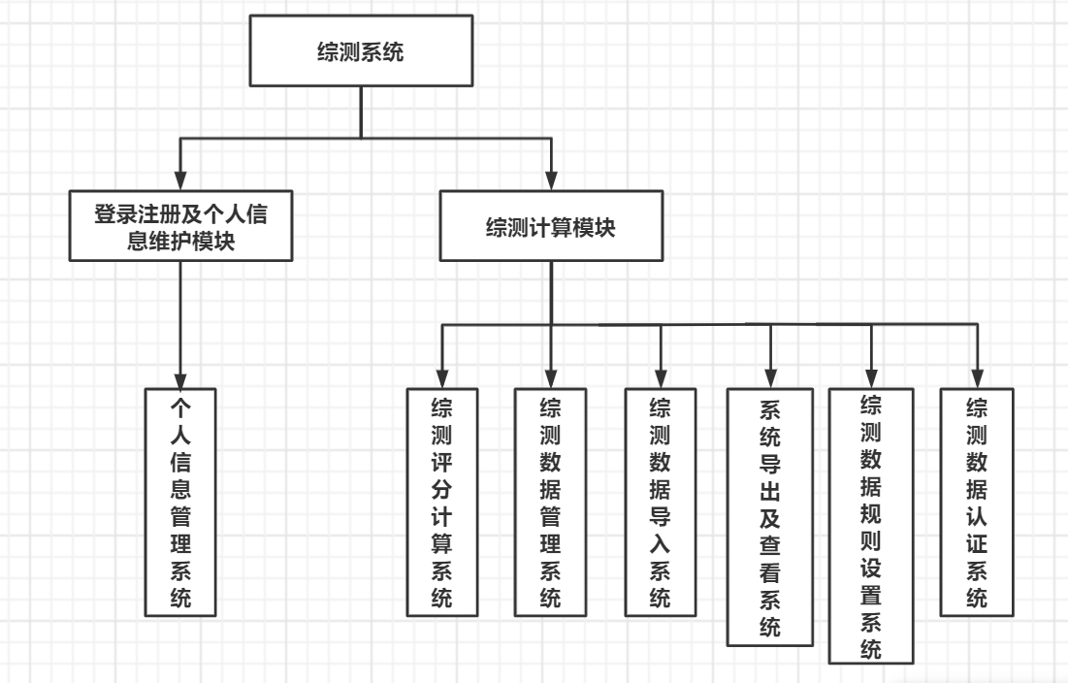
技术路线-需求定义-功能设计图

Slide 12
技术路线-框架搭构
WebAPI
WebAPI是一种基于网络的应用程序编程接口技术，它是一组定义和规范，用于在Web应用程序中提供数据交换和功能访问的方法。
VUE
Vue.js是一种用于构建用户界面的现代JavaScript框架，提供了一套易于使用和灵活的工具，使开发者能够构建交互式的Web应用程序。
ELEMENT UI
Element UI是一种基于Vue.js的前端UI组件库，它提供了丰富的可重用组件，用于构建用户界面和交互。
MY SQL
MySQL是一种流行的开源关系型数据库管理系统（RDBMS），广泛用于Web应用程序和其他类型的软件开发中。

Slide 13
04
创新点和特色

Slide 14
创新点和特色
自定义评价体系
实时更新和反馈
数据可视化和报告
反馈学生学习信息
系统可以根据学校或教育机构的要求，自定义评价体系和评分规则，以适应不同学校的需求和特点。
系统可以实时记录和更新学生的综测评分，学生和辅导员可以随时查看最新的评分结果，并及时获得反馈和建议。
系统可以将学生的综测评分以可视化的方式呈现，例如生成图表、报告等，使学生和辅导员更容易理解和分析学生的综合表现。
当学生的挂科率达到一定值时，系统会自动将该学生设置为学业预警状态。

Slide 15
Thank you
谢谢观看

